Slide 1
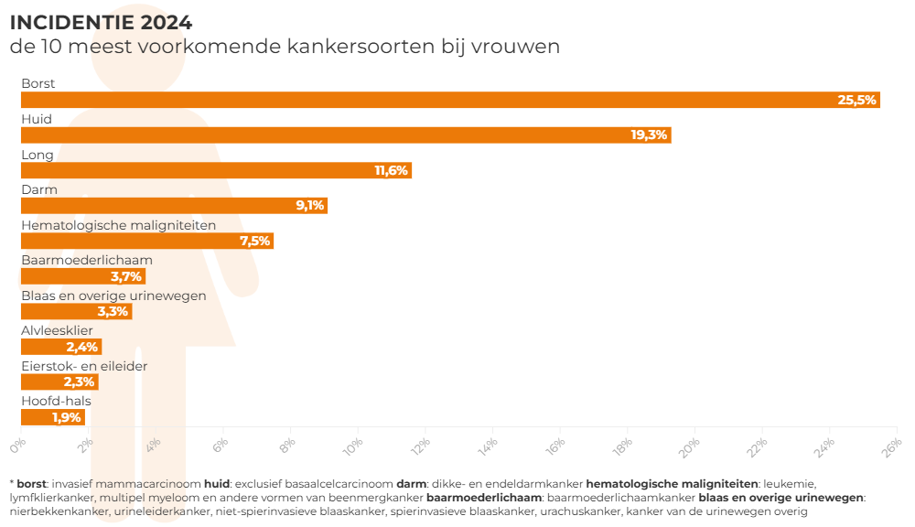
Tien meest voorkomende kankersoorten - vrouwen

Slide 2
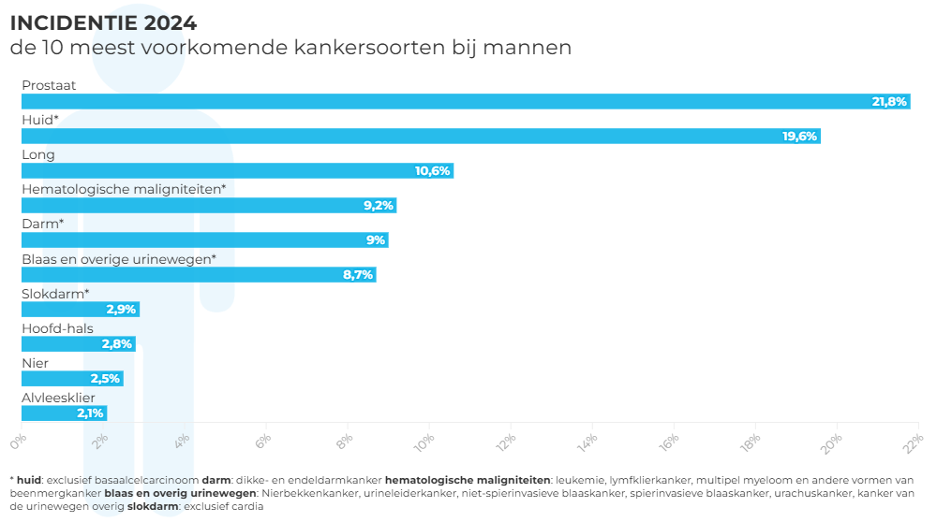
Tien meest voorkomende kankersoorten - mannen

Slide 3
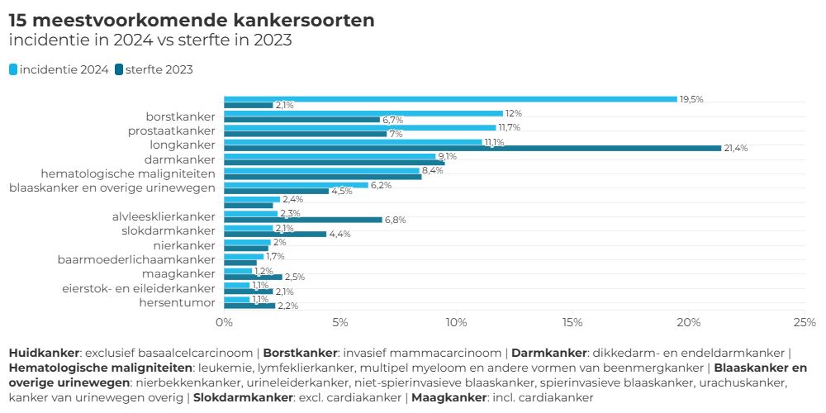
Incidentie in 2024 vs sterfte in 2023
Notes:
Incidentie- en sterftecijfers geven een beeld van de stand van zaken rond kanker.
Zo komt huidkanker relatief veel voor, maar is het sterftecijfer ervan laag. Longkanker komt ook relatief veel voor, maar het sterftecijfer ervan is hoog. Longkanker heeft daarmee nog steeds een slecht perspectief. Het is waardevolle informatie voor onder andere medisch professionals. IKNL destilleert deze informatie uit de NKR.

Slide 4
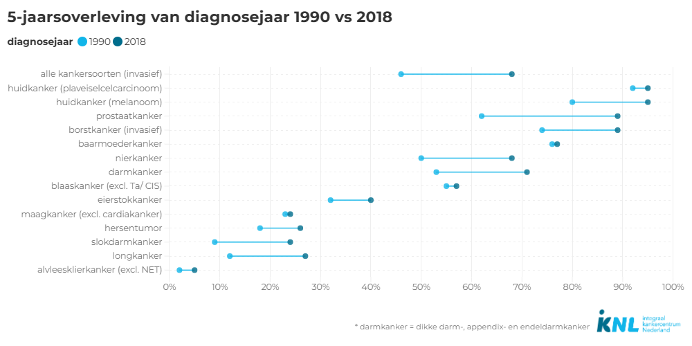
5-jaarsoverleving
Notes:
Ook de vijfjaarsoverleving is relevante info voor met name medisch professionals. Het laat zien rond welke kankersoorten nog meer inspanning en energie nodig is. IKNL destilleert deze informatie uit de NKR.

Slide 5
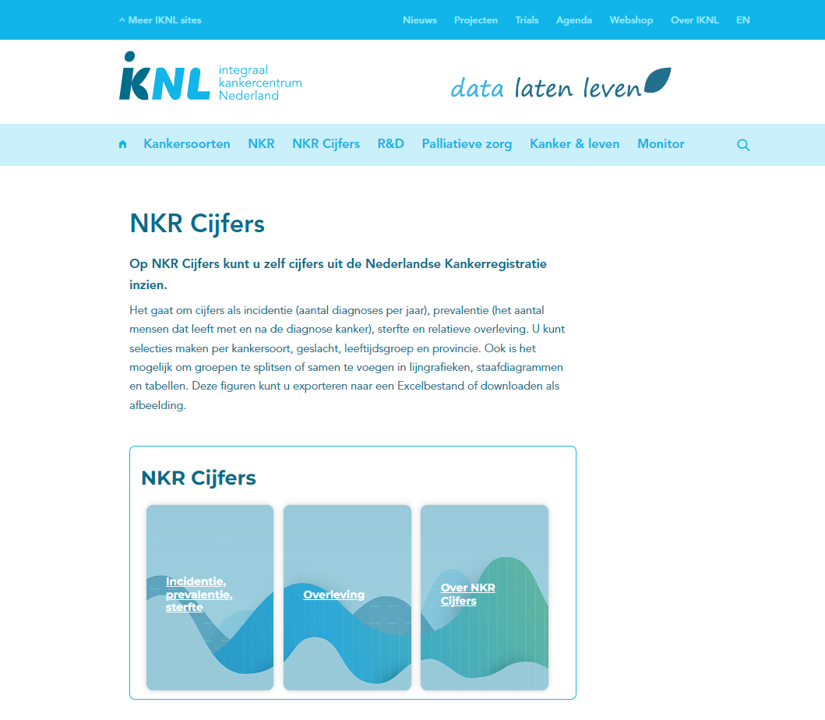
Meer cijfers?
Op https://iknl.nl/nkr-cijfers kunt u grafieken, tabellen en diagrammen samenstellen en downloaden

